Slide 1
Портфолио
Ш.Уәлихаов атындағы ЖББМ
Педагог-психолог
Ғапиз Шұғыла Нұралықызы

Slide 2
Жалпы мағұлмат
Тегі, аты, әкесінің аты | Ғапиз Шұғыла Нұралықызы
Туған күні | 01.01.2002ж
Білімі Диплом бойынша мамандығы | Жоғары Педагог-психолог
Жұмыс орны Атқаратын қзметі | Ш.Уәлиханов атындағы ЖББМ Педагог-психолог
Жұмыс беру ұйымындағы еңбек өтілі | 4 жыл
Мамандығы бойынша еңбек өтілі Санаты | 2,5 жыл жоқ

Slide 3
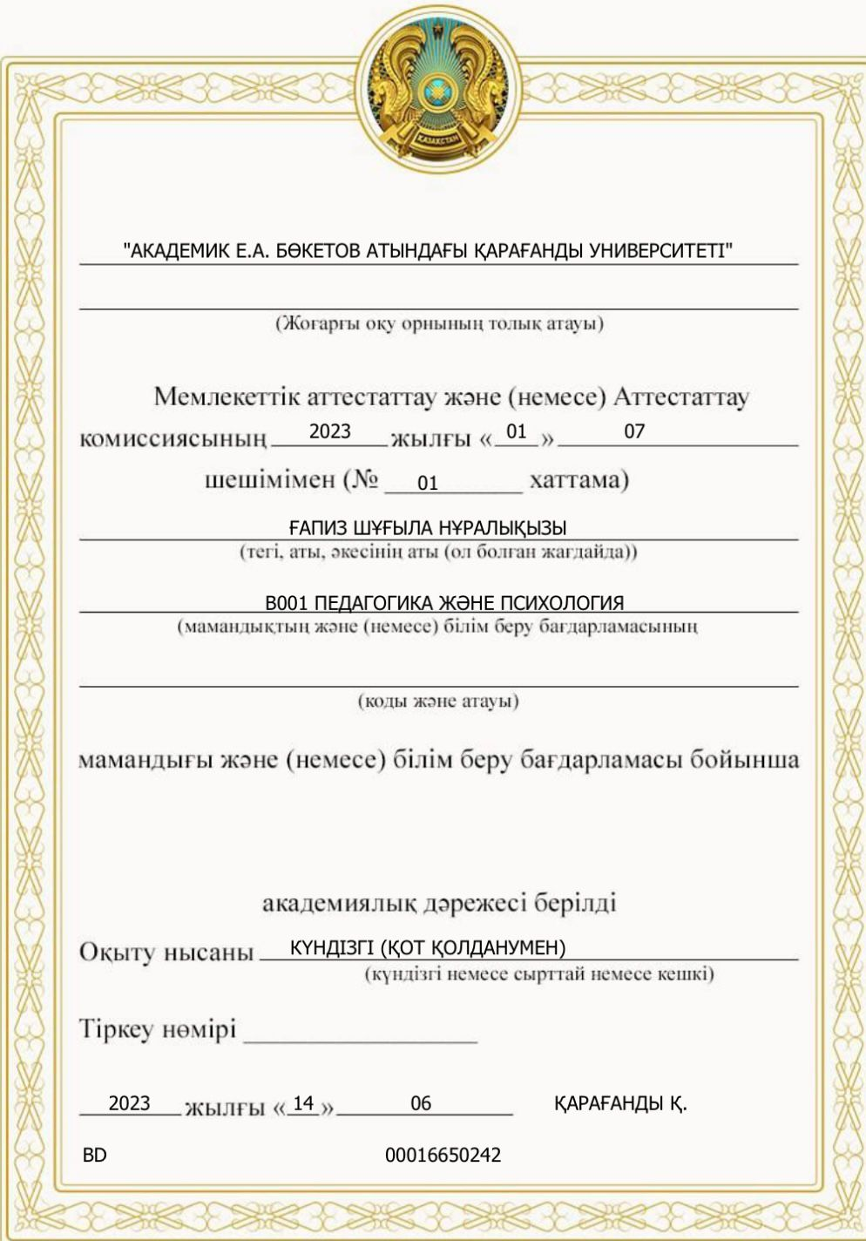
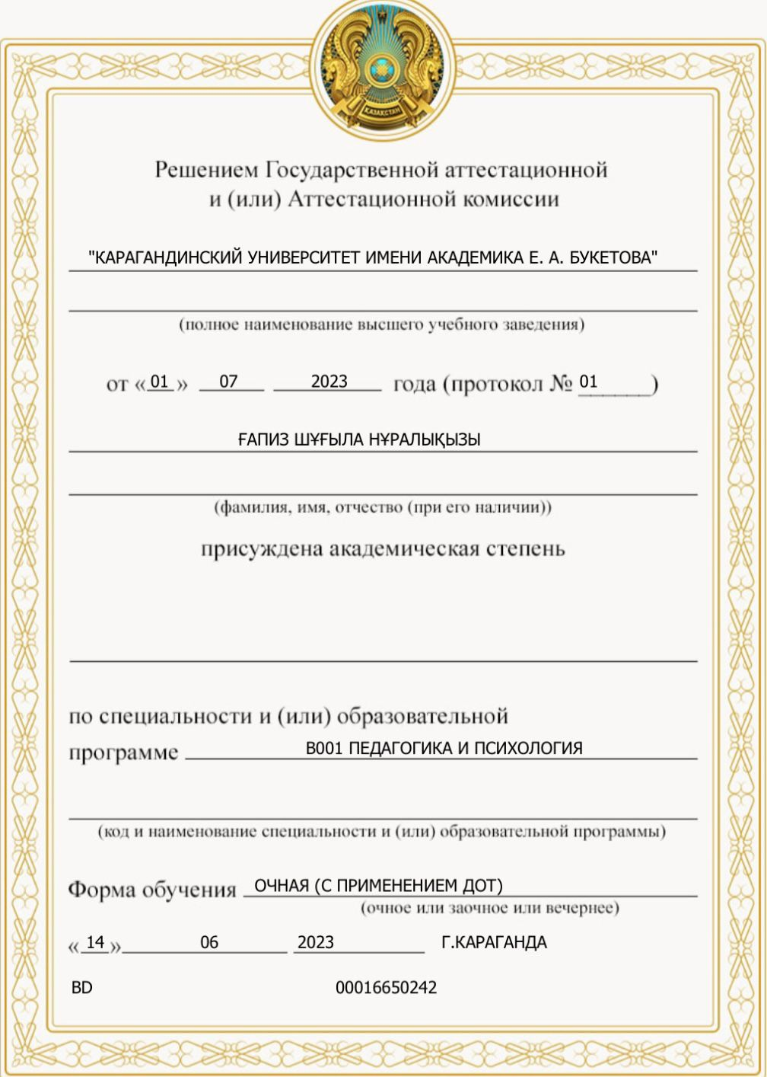
Диплом

Slide 4
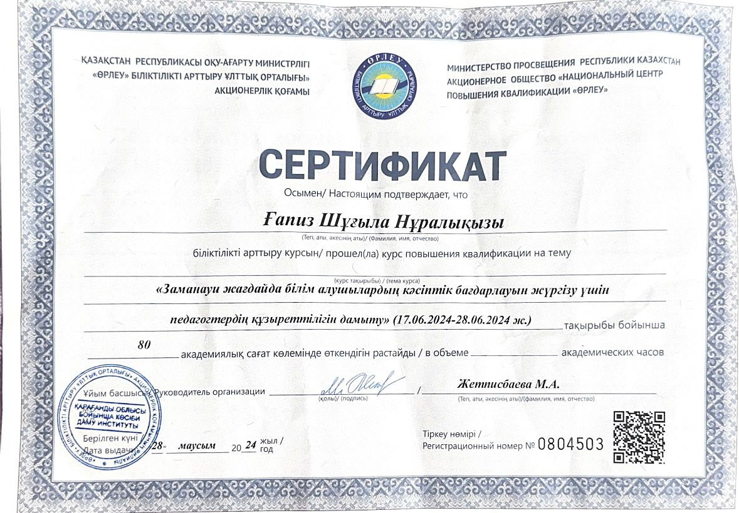
Біліктілікті арттыру курсы

Slide 5
Қосымша алынған білімдері

